Slide 1

循 环 控 制
LOOP

Slide 2
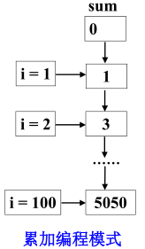
例 1：计算1+2+3+…+100并输出结果
基本思路：
[1,100]
100次求和
用一个变量sum 来保存总和，sum初始值是0
对于1 、2、3 、… 、100 中的每一个整数 i ，
依次把它加入到sum 当中，即 sum = sum + i
sum+i
sum+i
sum+i

Slide 3
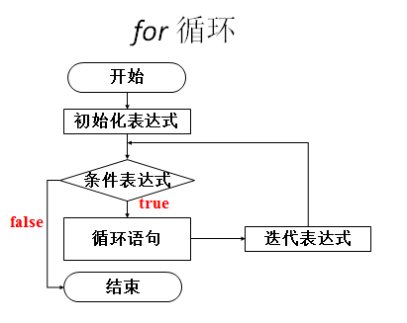

for( 初始化表达式 ; 条件表达式 ; 迭代表达式 )
{
循环体;
}
Notes:
关键字for，圆括号内包含三个表达式，用分号分隔，重复执行的循环体被包含在一对花括号中。
执行顺序如流程图所示。

Slide 4
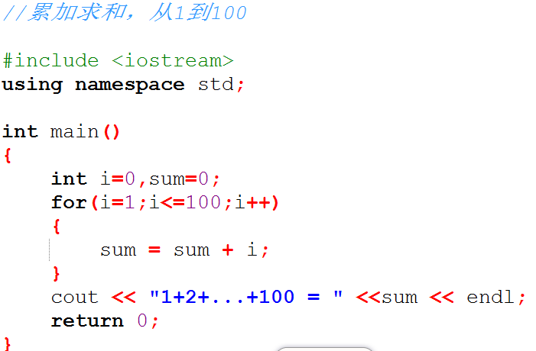
变量声明及初始化
循环条件
循环变量迭代
循环变量初始化
循环体

Slide 5
变化中的发现……
变化1： for(i=11;i<=9995;i+=2)
变化2：for(i=100;i!=1;i-=2)
变化3：for(…) ;
……
每个要素都很关键
不要陷入死循环
避免空循环

Slide 6
习题 1：存钱
假设我有1000元，存在银行，年利率5%，请问10年后我能取到多少钱？
基本思路：
[1,10]10次求累乘
用一个变量money 来保存总数
依次把它加入到money 当中，即 money = money* 1.05

Slide 7
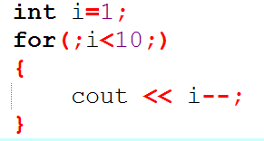
for( initialize; condition; update)
{
statements;
}
事前需初始化，事后需更新
先条件测试，再执行
计数驱动
补充：表达式可省略，分号不能省略

Slide 8
例2：本金翻倍
假设我有1000元，存在银行，年利率5%，请问多少年后我的本金能翻倍呢？

Slide 9
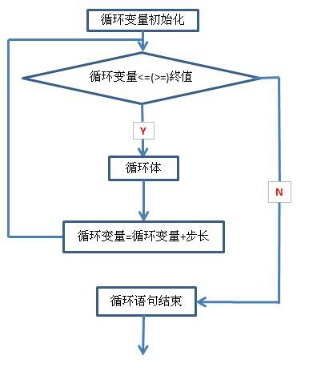
初始化表达式 ;
while( 条件表达式 )
{
循环体;
迭代表达式 ;
}
Notes:
关键字while，圆括号内包含条件表达式，重复执行的循环体和迭代表达式都被包含在一对花括号中。
执行顺序如流程图所示。

Slide 10
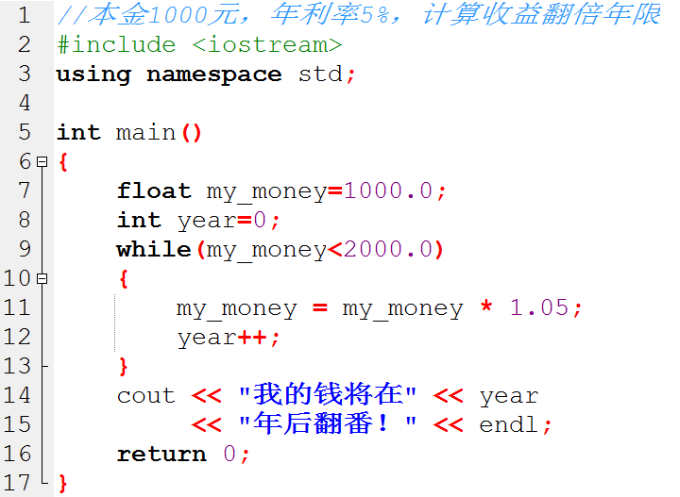
循环变量初始化
循环条件
循环体
循环变量迭代

Slide 11
练2：个位数不为0的十进制正整数逆序输出
输入一个十进制数，例12345
输出对应的逆序数值，54321

Slide 12
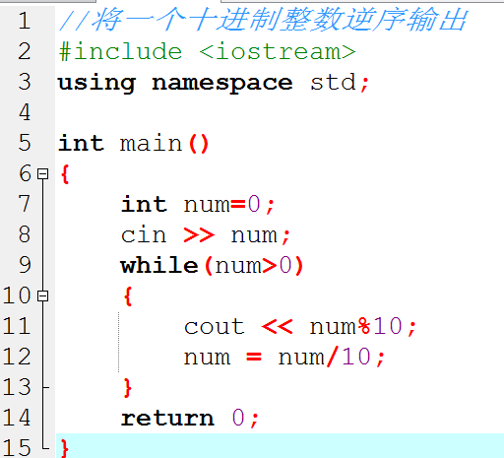
只要该数不为0
输出此时最末尾的数字
每次去掉末尾数字

Slide 13
while(condition)
{
statements;
}
先条件测试，再执行
事件驱动

Slide 14
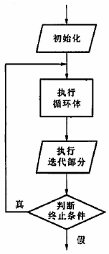
初始化表达式 ;
do {
循环体;
迭代表达式 ;
} while( 条件表达式 )；
Notes:
关键字do在前，循环体在中间，while在后，圆括号内包含条件表达式，分号作为语句结束。
执行顺序如流程图所示。

Slide 15
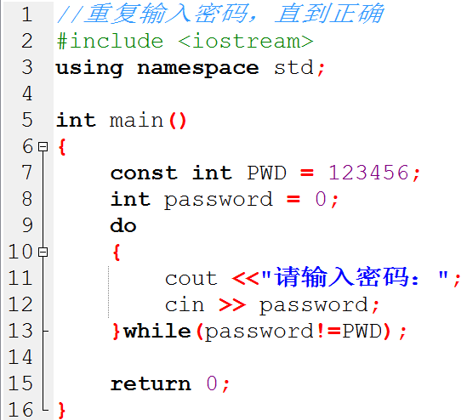
循环变量初始化
循环变量迭代
循环体
循环条件

Slide 16
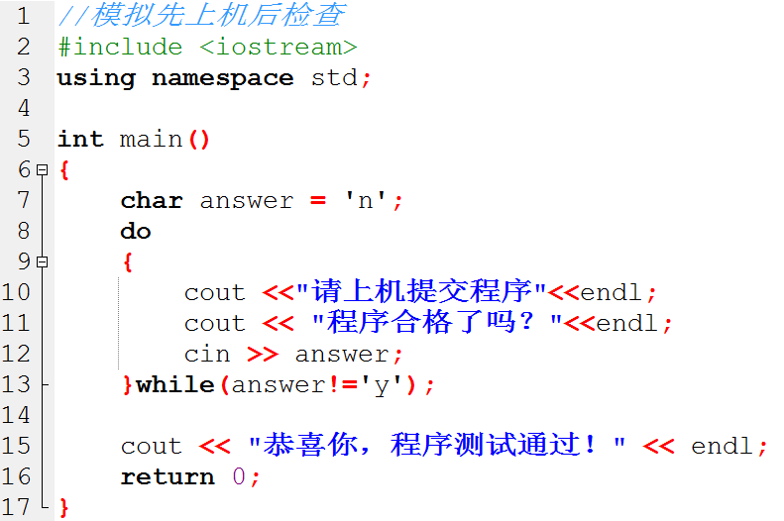

Slide 17
do
{
statements;
} while(condition);
先执行，再条件测试
事件驱动
循环体至少执行一次
注意：分号作为结束

Slide 18
三种循环语句小结
循环四要素：初始条件、终止条件、循环体、迭代变化
三种语句是共通的，都可以完成循环控制
for语句适用于循环次数已知的情况
while和do-while语句适用于循环条件已知，但次数未知的情况
Do-while语句通常用于输入判断
三种语句各有特点，在程序设计的过程中，要从实际问题出发，选择合适的语句，从而提高循环的效率

Slide 19
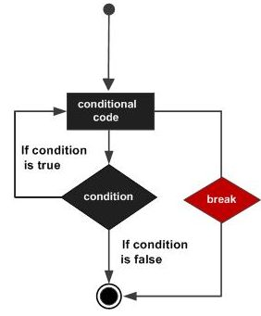
break语句
功能：
1. 用来跳出switch 结构；
用来从循环体内跳出循环体，
即提前结束循环，
接着执行循环体外的语句。
形式：
break;
Notes:
Break主动终止循环。

Slide 20
例 5：输入若干个整数，直到0结束，统计正负数的个数
基本思路：
循环条件已知，次数未知，选择while语句
“ 输入一组整数，直到输入0” ，可用循环条件为永真的编程模式 ；适合不断地处理一组数据，直到满足某个退出条件的问题。
正数、负数和0分情况判断，如果为0则使用break语句跳出循环。

Slide 21
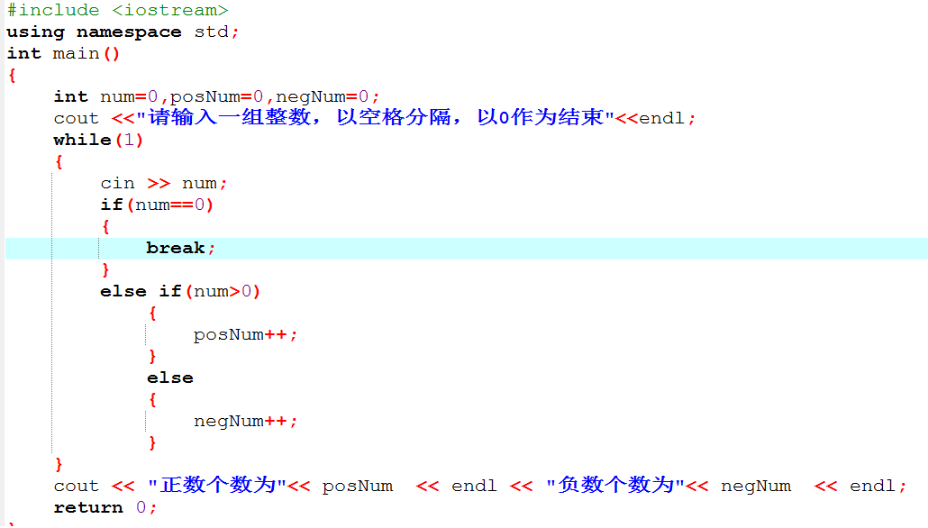
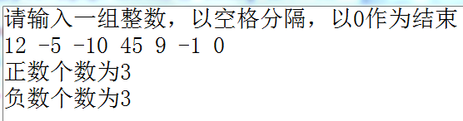

Slide 22
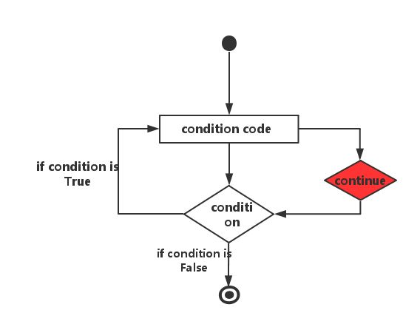
continue语句
功能：
结束本次循环，
即跳过循环体中尚未执行的语句，
直接回到循环条件的判别。
形式：
continue;
Notes:
continue主动终止本次循环。

Slide 23
栗 6：输出1-1000范围以内的能被11整除的数，每5个为一行，表格化输出
基本思路：
循环次数已知，选择 for 语句
碰到不能被11整除的数，则使用continue语句跳过输出语句，结束本次循环，继续判断下一个数 。
表格化输出使用转义字符’\t’。
每5个为一行，则使用计数器变量，当计数值为5时，输出回车。

Slide 24
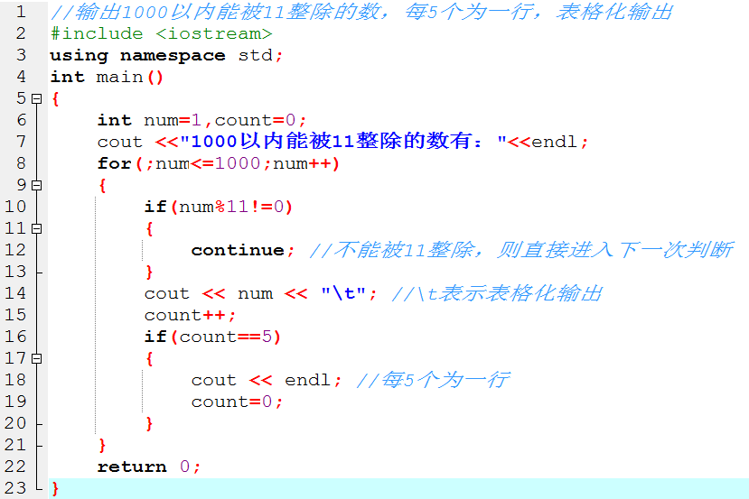
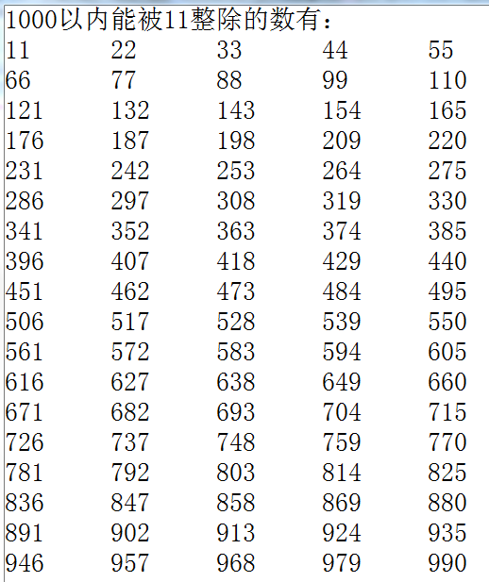

Slide 25
break vs continue
功能：
1. break跳出整个循环（右图）
Continue跳出本次循环，回到条件判断（左图）
Notes:
Break主动终止循环。

Slide 26
栗 7：输出五五乘法表
渐进练习：
输出1-5。
输出第3行的所有算式。
输出乘法表，使用双重循环，每行的算式都不同。

Slide 27
栗 7：输出五五乘法表
1、输出数字：1~5
//提示：设置计数器，控制循环次数和输出值
for(int row = 1;row<=5;row++)
{
cout << row << endl;
}
循环的次数也可以看作是每次输出的数值

Slide 28
栗 7：输出五五乘法表
2、输出第三行乘以3的算式，如
3 * 1 = 3 3 * 2 = 6 3 * 3 = 9
//改变输出的字符和变量
for(int col = 1;col<=3;col++)
{
cout << “3 * “ <<col<< “= “ << 3*col<<“ ”;
}
将每次输出的内容修改即可

Slide 29
栗 7：输出五五乘法表
3、输出五五乘法表，如
1 * 1 = 1
2 * 1 = 1 2 * 2 = 4
//提示：双重循环，外层循环影响内层循环
//外重循环控制输出行数，row:从1到5
//内重循环输出每行的多个算式
//其中每个算式的表达为row*col， col:从1到row
for(int row = 1;row<=5;row++)
{
for(int col =1 ;col<=row ;col ++)
cout << row << “*” << col << “=“ << row*col;
cout << endl;
}
外循环控制行
内循环控制列

Slide 30
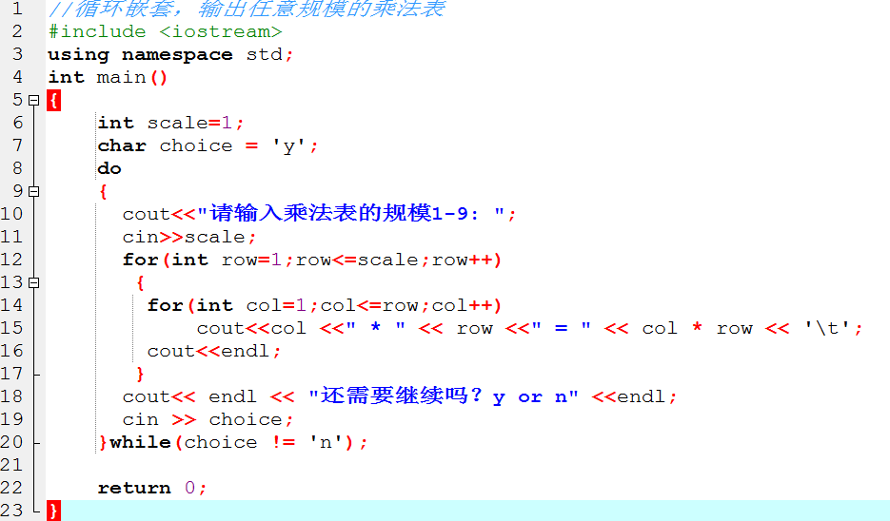
栗 7 扩展：根据输入规模来输出相应的乘法表

Slide 31
循环嵌套
一个循环中包含另外的循环
三种语句可以互相嵌套
由内而外被执行
调试，制作变量表！！！！
良好的缩进风格
不超过15层嵌套

